Slide 1
VALPROICO Y EMBARAZO: Un problema para la reflexión Vol. 26, Nº 3, 2018
Este boletín se ha elaborado de forma conjunta con el Boletín de Información Terapéutica de Navarra (BITn) utilizando como base el Butlletí Groc 2018;31(1)

Slide 2
SUMARIO
Introducción
¿Desde cuándo se conocen los efectos del valproico en el embarazo y cuál es su magnitud?
¿Cuántos niños pueden estar afectados por estos problemas?
¿Qué iniciativas se han puesto en marcha para minimizar la exposición a valproico en mujeres embarazadas?
¿Cómo ha podido ocurrir esto cuando la información estaba disponible desde hacía años?
¿Qué podemos hacer para que el valproico no afecte a más niños?
Las Redes de Salud Mental de Osakidetza, incidiendo en lo importante

Slide 3
Introducción
Octubre 2014: La Agencia Española de Medicamentos y Productos Sanitarios (AEMPS) emitió una nota de seguridad, restringiendo el uso de valproico en niñas y mujeres con capacidad de gestación.
2017: El Comité de Farmacovigilancia Europeo (PRAC) constata que las medidas de 2014 no fueron efectivas.
Febrero 2018: Nueva nota de seguridad de la AEMPS con las nuevas restricciones del PRAC.
Se estima que el número de afectados en Europa por los efectos teratogénicos del valproico durante años asciende a decenas de miles de niños y sus familias.
Los riesgos eran conocidos: PODRÍA HABERSE EVITADO.

Slide 4
¿Desde cuándo se conocen los efectos del valproico en el embarazo y cuál es su magnitud?
MALFORMACIONES CONGÉNITAS
Durante más de tres décadas se ha acumulado evidencia de que el valproico es el antiepiléptico más teratógeno y posee un riesgo importante de producir malformaciones congénitas y trastornos del desarrollo cognitivo y motor.
Las malformaciones asociadas a valproico incluyen espina bífida, dismorfia facial, hendidura palatina y labio leporino, craneosinostosis, defectos cardíacos, atresia anorrectal, defectos en las extremidades (incluidas la polidactilia y la aplasia bilateral del radio), y otras anomalías urogenitales (como hipospadias).
1979: se habían publicado ya 10 estudios que mostraban un riesgo más elevado de malformaciones congénitas respecto a otros antiepilépticos.

Slide 5
¿Desde cuándo se conocen los efectos del valproico en el embarazo y cuál es su magnitud?
MALFORMACIONES CONGÉNITAS
Tras múltiples estudios, dos revisiones sistemáticas lo confirman:
Meador K, 2008: Estudios año 1970-2006. Incidencia de malformaciones con valproico en monoterapia, la más elevada: 10,73% (IC95%: 8,16-13,29) (en población general de mujeres es 2-3% y 4-5% con carbamazepina).
Cochrane 2016: Estudios hasta 2015. Concluye que valproico en monoterapia es el antiepiléptico con mayor riesgo de malformaciones: 10,93% (IC95%: 8,91-13,13).
Registro EURAP años 1999-2016 (publicado en 2018): riesgo de malformaciones congénitas con 8 antiepilépticos. Prevalencia con valproico 10,3%, (95%CI: 8,8-12,0), la más alta de todos los antiepilépticos incluidos.

Slide 6
¿Desde cuándo se conocen los efectos del valproico en el embarazo y cuál es su magnitud?
TRASTORNOS DEL DESARROLLO Y AUTISMO
A finales de los años 80 se comenzaron a publicar casos de retraso del desarrollo y autismo en niños expuestos a valproico en el útero.
Los estudios publicados a partir de 2001 mostraron 30-40% de incidencia de retraso del desarrollo cognitivo y motor, incluyendo:
menor coeficiente intelectual
habilidades de lenguaje limitadas (para hablar y comprender)
problemas de memoria
autismo infantil y otros trastornos del espectro autista
retraso en el habla y la marcha
mayor necesidad de ayudas educativas especiales
mayor probabilidad de desarrollar síntomas de trastorno por déficit de atención e hiperactividad (TDAH)

Slide 7
¿Desde cuándo se conocen los efectos del valproico en el embarazo y cuál es su magnitud?
No se puede determinar con exactitud cuál es el periodo gestacional de riesgo y no puede descartarse que dicho riesgo exista durante todo el embarazo.
Los riesgos de malformaciones congénitas y trastornos del desarrollo son dependientes de la dosis. No se ha establecido un umbral de dosis segura.

Slide 8
¿Cuántos niños pueden estar afectados por estos problemas?
Teniendo en cuenta la incidencia de malformaciones congénitas somáticas (10%) y la de problemas del desarrollo cognitivo y motor (30-40%), en Europa hay decenas de miles de afectados.
Según APESAC (Asociación de afectados francesa), en Francia 41.000 mujeres gestantes tomaron valproico (1967-2014). De 28.800 nacidos vivos, 11.500 fueron afectados por malformación y/o por retraso del desarrollo neurológico-cognitivo.
OACS (Asociación británica): 77.000 afectados en Reino Unido.
España: Asociación AVISAV estima hasta 10.000 afectados. Unidad de Salud Medioambiental Pediátrica del Hospital Universitario Virgen de la Arrixaca (Murcia), es de referencia nacional.
CAPV: nº mujeres en edad fértil (14-50 años) en tratamiento con valproico ha crecido un 10% en el periodo 2014-2017, al pasar de 1.083 a 1.200.

Slide 9
¿Qué iniciativas se han puesto en marcha desde que se conoció esta información para minimizar la exposición a valproico en mujeres embarazadas?
2011: La FDA emitió la primera alerta de seguridad sobre los posibles efectos de retraso en el desarrollo cognitivo.
2014: La EMA emitió las primeras restricciones de uso en mujeres en edad fértil por la presión de las asociaciones de afectados (alerta de la AEMPS-2014).
Mayo 2015: La AEMPS modificó las fichas técnicas y los prospectos, para incluir información sobre “el riesgo de trastornos evolutivos” y anomalías congénitas, sin hacer referencia a su frecuencia.
Junio 2015: Sanofi distribuyó “materiales de minimización de riesgos” a profesionales y sociedades científicas y en julio de 2016 una tarjeta de información para las pacientes.
2018: La AEMPS reconoció que estas medidas no fueron efectivas.

Slide 10
¿Qué iniciativas se han puesto en marcha desde que se conoció esta información para minimizar la exposición a valproico en mujeres embarazadas?
En Francia, la presión de APESAC consiguió que desde 2017 todos los envases de valproico lleven un pictograma de advertencia sobre los riesgos en el embarazo.
En Reino Unido, la Agencia de Medicamentos (MHRA) promovió en 2015 programas para garantizar que todas las mujeres en tratamiento con valproato conociesen sus riesgos en el embarazo pero con escaso éxito: 1 de cada 5 mujeres en tratamiento con valproico no conocía sus riesgos (2016) y el 28% no había sido informada de estos riesgos (2017).
El PRAC (presionado por APESAC) celebró en 2017, por primera vez en su historia, una audiencia pública sobre los problemas de seguridad de un medicamento. Tras analizar la situación, consideró necesario intensificar las restricciones de uso e introducir un plan de prevención de embarazos para mujeres en edad fértil. La nota de seguridad de febrero de 2018 de la AEMPS recoge estas medidas.

Slide 11
¿Qué iniciativas se han puesto en marcha desde que se conoció esta información para minimizar la exposición a valproico en mujeres embarazadas?
Recomendaciones de la nota de seguridad de febrero de 2018 de la AEMPS
En niñas y mujeres con capacidad de gestación, NO se debe utilizar valproico, excepto que no se pueda utilizar otra alternativa terapéutica y se cumplan las condiciones del plan de prevención de embarazos:
Prueba de embarazo antes de iniciar el tratamiento y regularmente durante el mismo.
Uso de métodos anticonceptivos durante el tratamiento.
Revisión del tratamiento, al menos anualmente. La paciente firmará el formulario anual de conocimiento del riesgo para asegurar que está correctamente informada.
Consulta con el médico y valoración de otras posibles alternativas terapéuticas en el caso de que se planifique un embarazo.
Consulta inmediata con el médico en el caso de embarazo.

Slide 12
¿Qué iniciativas se han puesto en marcha desde que se conoció esta información para minimizar la exposición a valproico en mujeres embarazadas?
Recomendaciones de la nota de seguridad de febrero de 2018 de la AEMPS
En mujeres embarazadas con trastorno bipolar: NO se debe utilizar valproico.
En mujeres embarazadas con epilepsia: SOLAMENTE se podrá utilizar si no es posible otra alternativa terapéutica.
Por otra parte, la EMA ha solicitado al laboratorio la realización de un estudio observacional retrospectivo para observar cualquier asociación entre la exposición a valproico en hombres y el riesgo de malformaciones y trastornos del desarrollo, incluido el autismo, en su descendencia.

Slide 13
¿Cómo ha podido ocurrir esto cuando la información estaba disponible desde hacía años?
Las razones son numerosas y apuntan en muchas direcciones:
El laboratorio y las agencias evaluadoras, conocían estos efectos desde hace décadas, pero no informaron ni modificaron las fichas técnicas y prospectos hasta muchos años después y no desaconsejaron el uso de valproico en embarazadas hasta 2014.
Los sistemas de farmacovigilancia no han integrado la información de los registros de exposición prenatal y las numerosas publicaciones.
Los sistemas sanitarios no han implementado medidas efectivas para que los profesionales conozcan los efectos del valproico y restrinjan su utilización en mujeres en edad fértil a casos muy justificados y con una contracepción efectiva.
La falta de coordinación entre profesionales ha conducido a una falta de seguimiento de los tratamientos prescritos y a la dilución de responsabilidades.
Los informadores sobre medicamentos, como el Comité de Redacción del INFAC, no hemos sabido apreciar la relevancia de estos efectos y no hemos advertido a nuestros lectores a su debido tiempo.

Slide 14
¿Qué podemos hacer para que el valproico no afecte a más niños?
Solicitar a la AEMPS la adición de un pictograma de advertencia en el cartonaje del medicamento e incluir valproico en el listado de medicamentos de especial control médico.
DEPARTAMENTO DE SALUD-OSAKIDETZA:
Informar a los profesionales sobre las mujeres en edad fértil en tratamiento con valproico actualmente a su cargo, para que reevalúen la necesidad de tratamiento, especialmente en trastorno bipolar y, en su caso, garanticen la utilización de medidas anticonceptivas.
Incluir avisos en las prescripciones de valproico en Presbide que informen sobre las restricciones de uso en mujeres embarazadas y en edad fértil, y ayudas a la prescripción que faciliten que se cumpla el plan de prevención de embarazos.
Fomentar la coordinación interniveles que incluya a neurólogos, psiquiatras, médicos y enfermeras de atención primaria, ginecólogos, matronas y pediatras, así como a las oficinas de farmacia.
Evaluar la implementación de las medidas adoptadas mediante su inclusión en el Contrato-Programa, como ya hacen las Redes de Salud Mental de Osakidetza.

Slide 15
¿Qué podemos hacer para que el valproico no afecte a más niños?
PROFESIONALES:
Seguir las recomendaciones de la AEMPS, siendo escrupulosos a la hora de iniciar o prorrogar un tratamiento con valproico en una mujer en edad fértil.
Informar adecuadamente a la mujer y asegurarnos de que es consciente de los riesgos de la toma de valproico durante el embarazo.
Garantizar que las mujeres en tratamiento con valproico utilizan un método anticonceptivo eficaz.
Revaluar la necesidad de continuar el tratamiento, especialmente en pacientes con trastorno bipolar.

Slide 16
Las Redes de Salud Mental de Osakidetza, incidiendo en lo importante
Desde la publicación de la nota de seguridad de la AEMPS en 2014, las Redes de Salud Mental de Osakidetza llevan más de 3 años alertando a los profesionales sobre este problema, tanto con información personalizada, como a través del Boletín de Psicofarmacología de la RSM-Bizkaia.
En 2014 pusieron en marcha un procedimiento que facilita ofrecer la información adecuada a las mujeres en tratamiento con valproico e incluye el documento de consentimiento informado diseñado por Sanofi con la autorización de la AEMPS.
En su Contrato-Programa se incluye un indicador sobre el uso de valproico en mujeres en edad fértil y las recomendaciones asociadas.
Esta iniciativa es similar a la instaurada por el Servicio Británico de Salud en 2015, pese a la cual, lamentablemente, el valproico continuó prescribiéndose a mujeres gestantes o en edad fértil. Sigue siendo preciso, por tanto, que todos los agentes implicados establezcamos medidas de mayor calado.

Slide 17
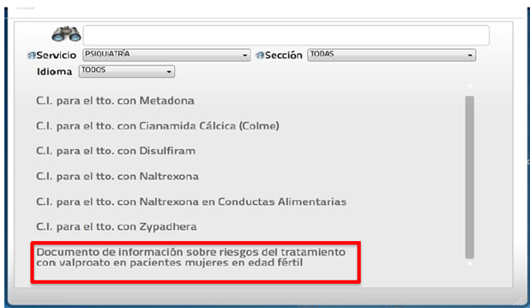
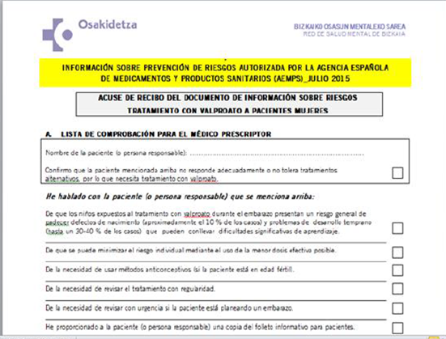
Las Redes de Salud Mental de Osakidetza, incidiendo en lo importante
Osabide Global > Consentimientos informados Psiquiatría:

Slide 18
Ideas claves
Se estiman decenas de miles de afectados por malformaciones y/o problemas del desarrollo neurológico-cognitivo en Europa
Las medidas adoptadas hasta el momento no han sido eficaces
La información por sí sola no genera conocimiento
La responsabilidad es de todos los agentes implicados

Slide 19
Para más información y bibliografía…
INFAC VOL 26 Nº3

